Slide 1
Муниципальное автономное дошкольное образовательное учреждение
«Центр развития ребёнка- детский сад №50»
г.о.Самара
«Досуговая деятельность, как средство формирования творческой инициативы дошкольников».
Составила:
музыкальный руководитель Лапина С.П.

Slide 2
Организуемые педагогом мероприятия, в рамках досуговой деятельности, дарят дошкольникам незабываемые впечатления, которые остаются яркими воспоминаниями детства и сохраняются на всю жизнь.
В увлекательной форме ребята получают новые знания, у них раскрываются творческие способности, они становятся инициативными, самостоятельными, свободнее общаются со сверстниками и активнее взаимодействуют с взрослыми.

Slide 3
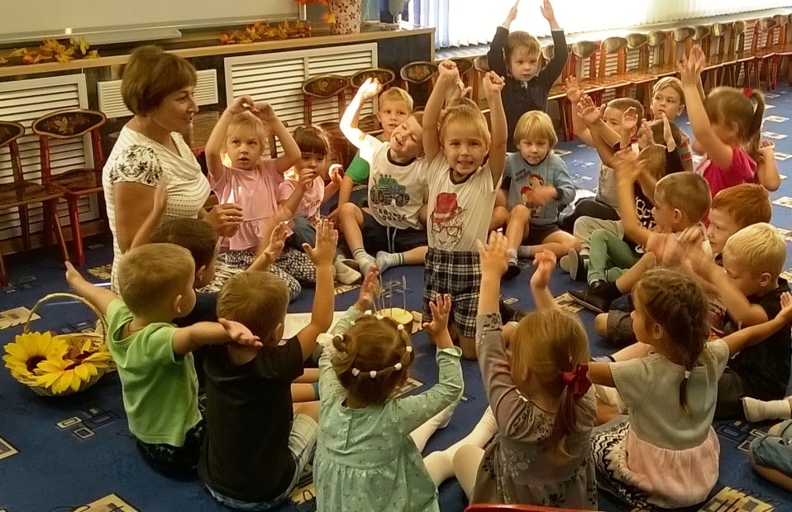
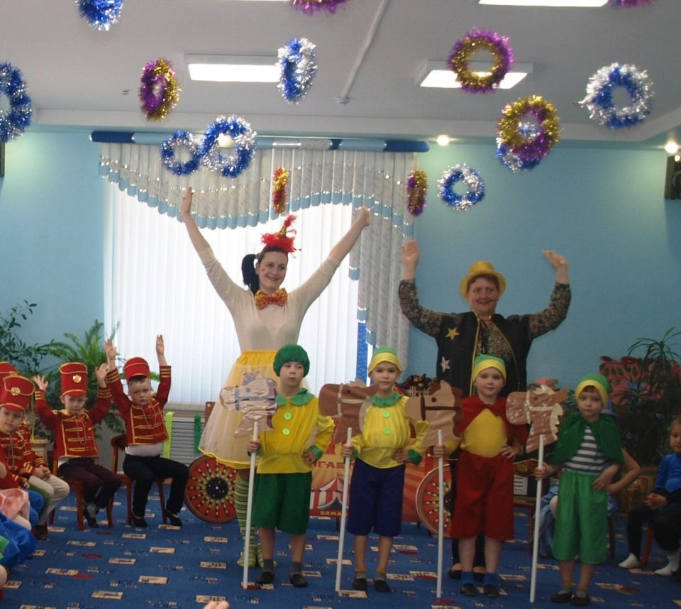
Осеннее развлечение»Что у осени в корзине»
«Это просто чудо- ЦИРК!»
(досуг к дню цирка)

Slide 4
Досуг представляет собой синтез разных активностей, таких как: музыкальной, развлекательной, познавательной, физической.
Содержание развлечений складывается из специально подобранного художественного материала различного характера, в зависимости от поставленных целей. Этим материалом определяется смысловая направленность развлечений, их тематическое единство и жанровые особенности.

Slide 5
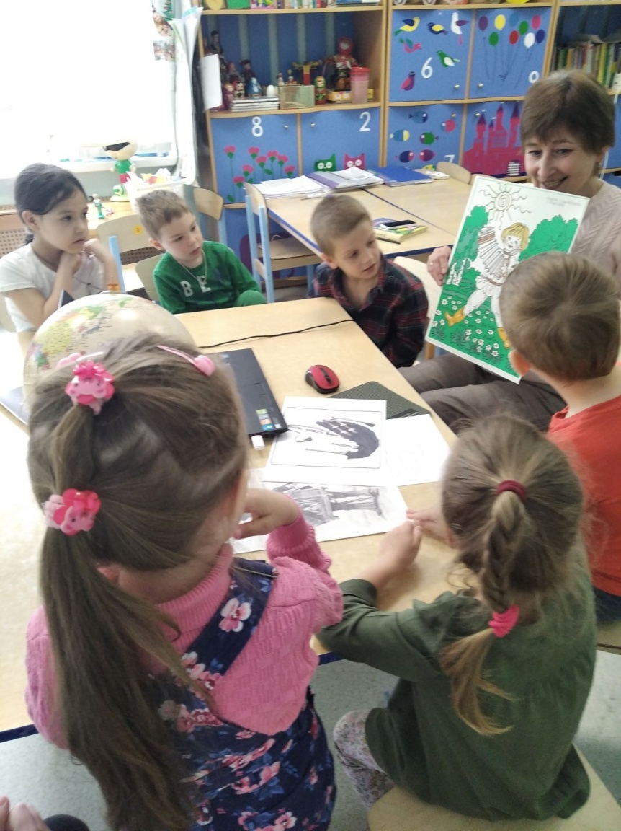
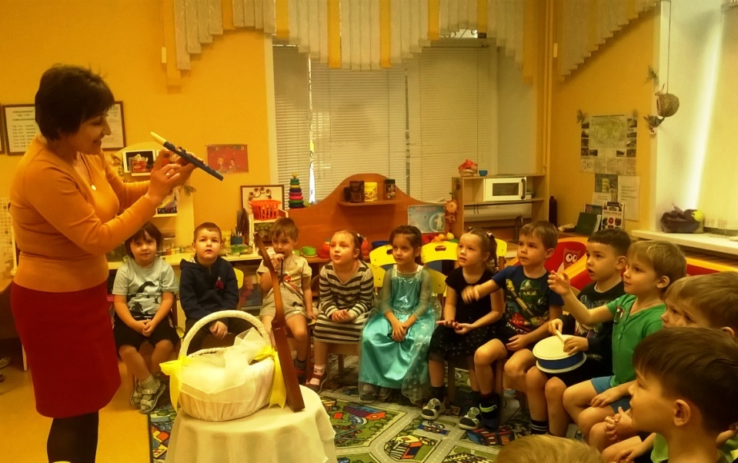
Знакомство с музыкальными инструментами

Slide 6
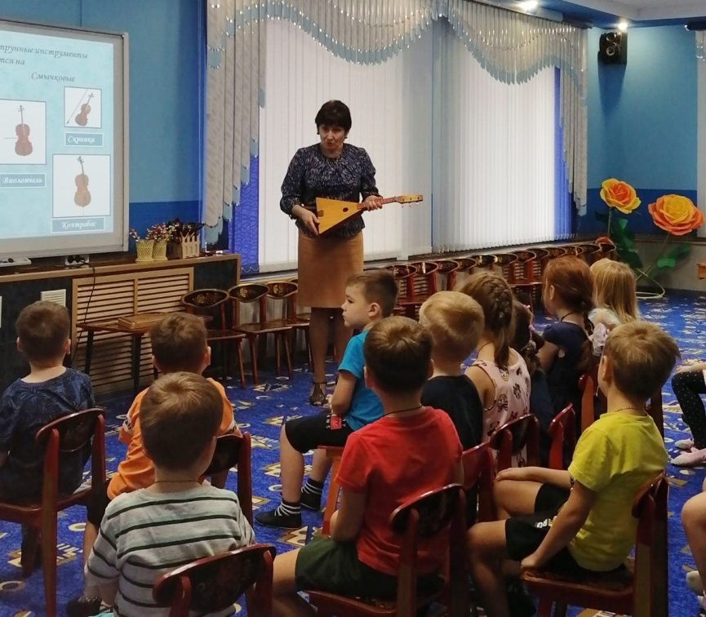
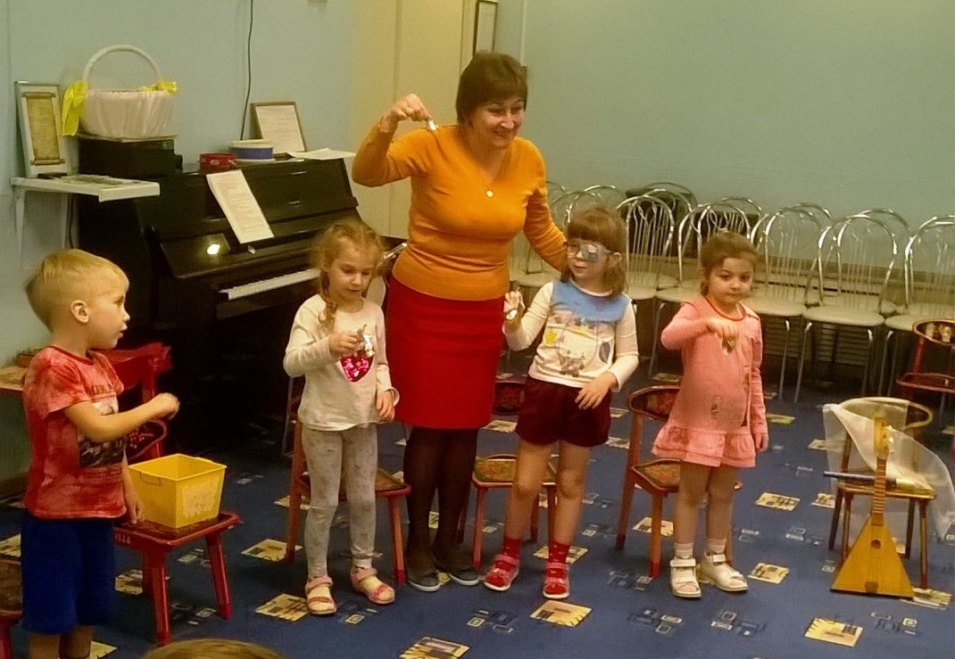
Познавательно-игровое развлечение в старшей группе
«Струнные инструменты»
Развлечение в средней группе
« Поиграй со мной, дружок»

Slide 7
Являясь участником развлекательного действа, ребёнок совершенствуется, у него закрепляются практические
умения и навыки, приобретённые во время НОД.
В детском саду дошкольники могут быть как артистами,
так и зрителями. К участию в совместных развлечениях привлекаются воспитанники с родителями,
такие мероприятия способствуют сближению детей и взрослых, гармонизации детско-родительских отношений внутри семьи.

Slide 8
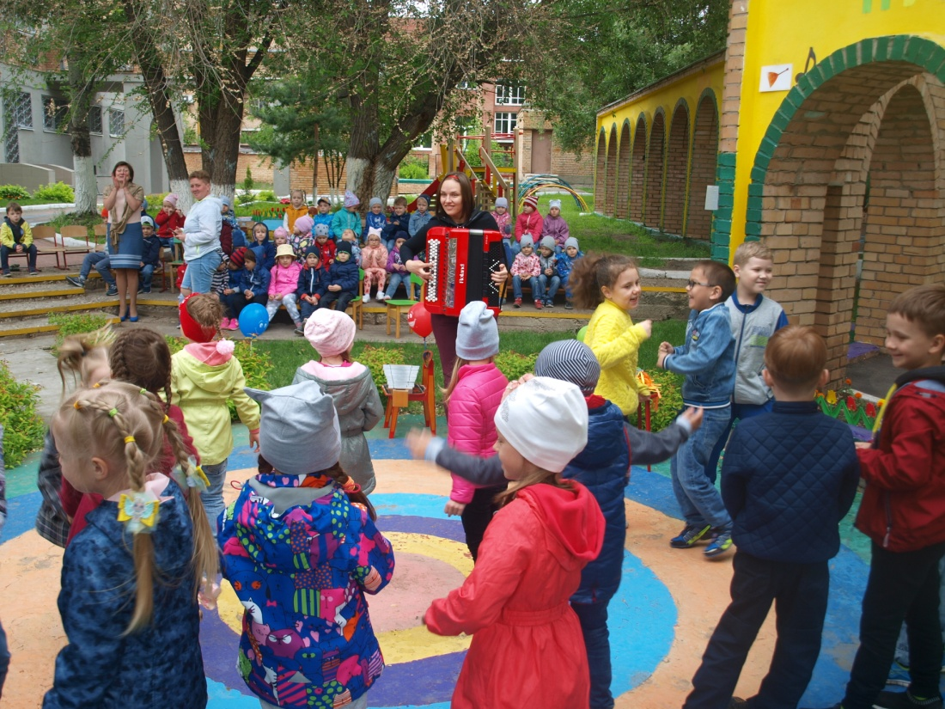
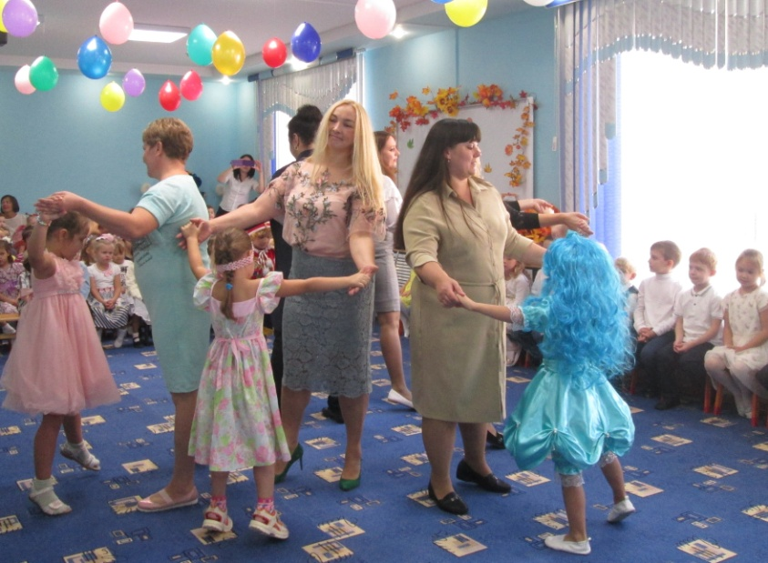
Концерт:»Воспитатели и
дети - настоящие друзья»
Фестиваль «Пусть всегда звучит музыка!»

Slide 9
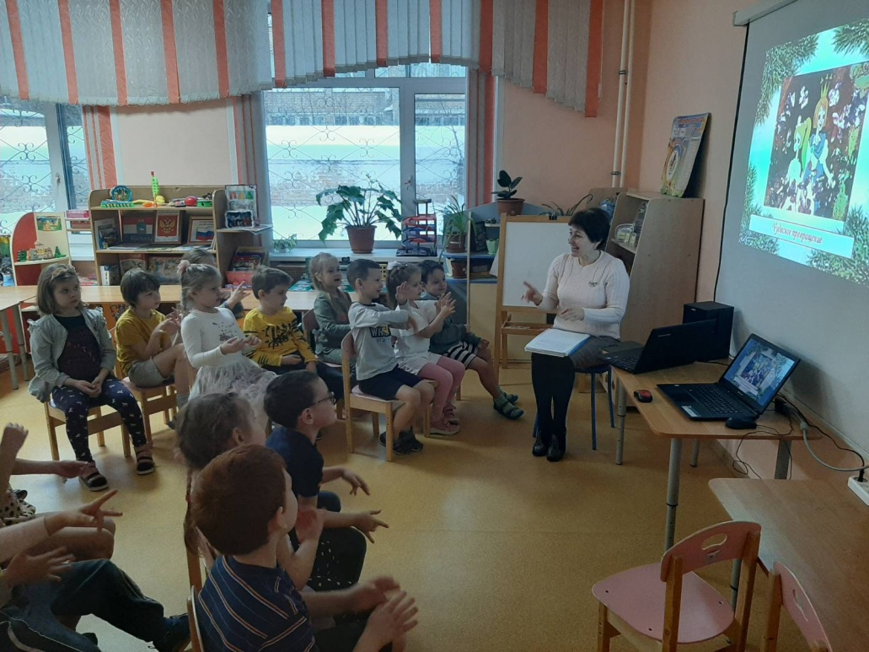
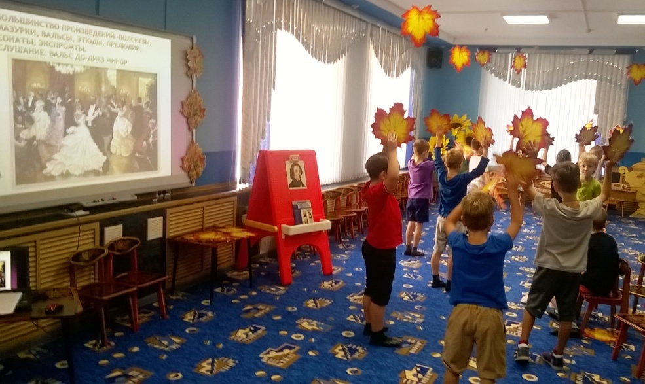
Познавательный досуг
«Старинные танцы» в подготовительной группе
Рождественская сказка –балет «Щелкунчик» в подготовительной группе

Slide 10
При организации досуговой деятельности и проведения развлечений в ДОУ, педагогу следует помнить, что мероприятия в свободное время должны нести основополагающую идею и соответственно, яркую эмоциональную направленность.
Педагог мотивирует интерес к выбранной теме,
чтобы у детей было хорошее настроение,
эмоциональный подъём.

Slide 11
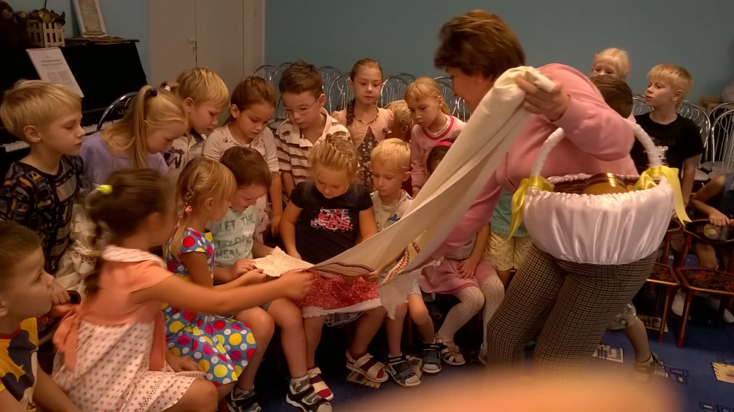
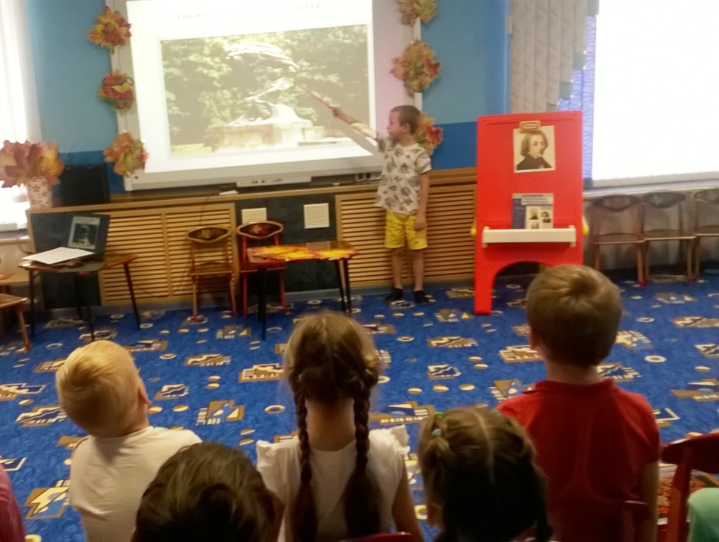
Познавательно- игровое развлечение в старшей группе
«Что было раньше»
Музыкальная гостиная
«Шопен - музыкальный гений»

Slide 12
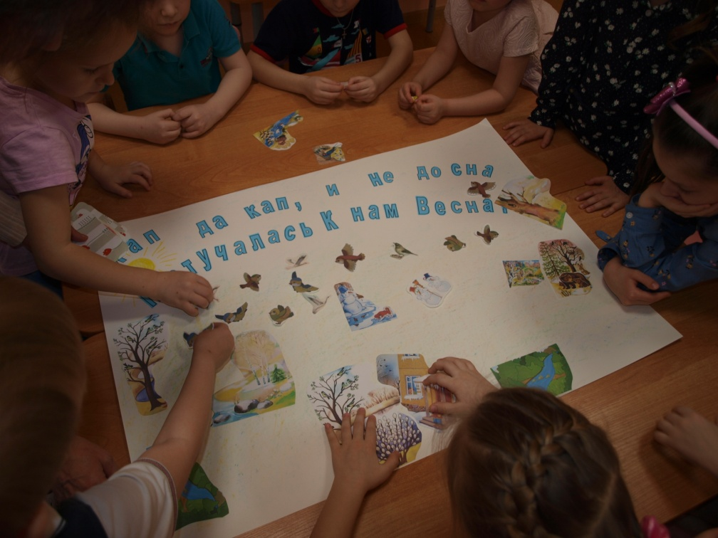
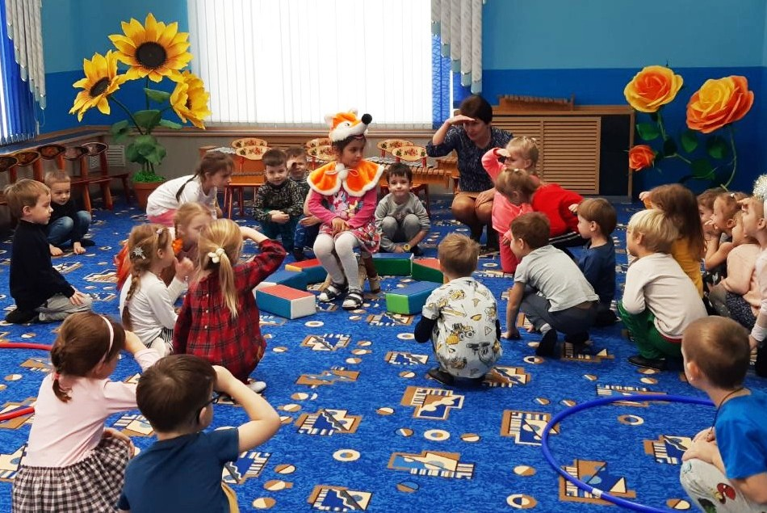
Весеннее развлечение
в старшей группе
Игровая программа в средней группе
«Зимушка-зима, игры принесла»

Slide 13
Развлечения в детском саду являются важной формой организации детей вне НОД, помогают создать радостную атмосферу, способствуют формированию у детей положительных эмоций,
расширяет сферу их чувств, приобщают к коллективным переживаниям, развивают инициативу, творческую выдумку.
Организация развлечений в детском саду является важной педагогической задачей.

Slide 14
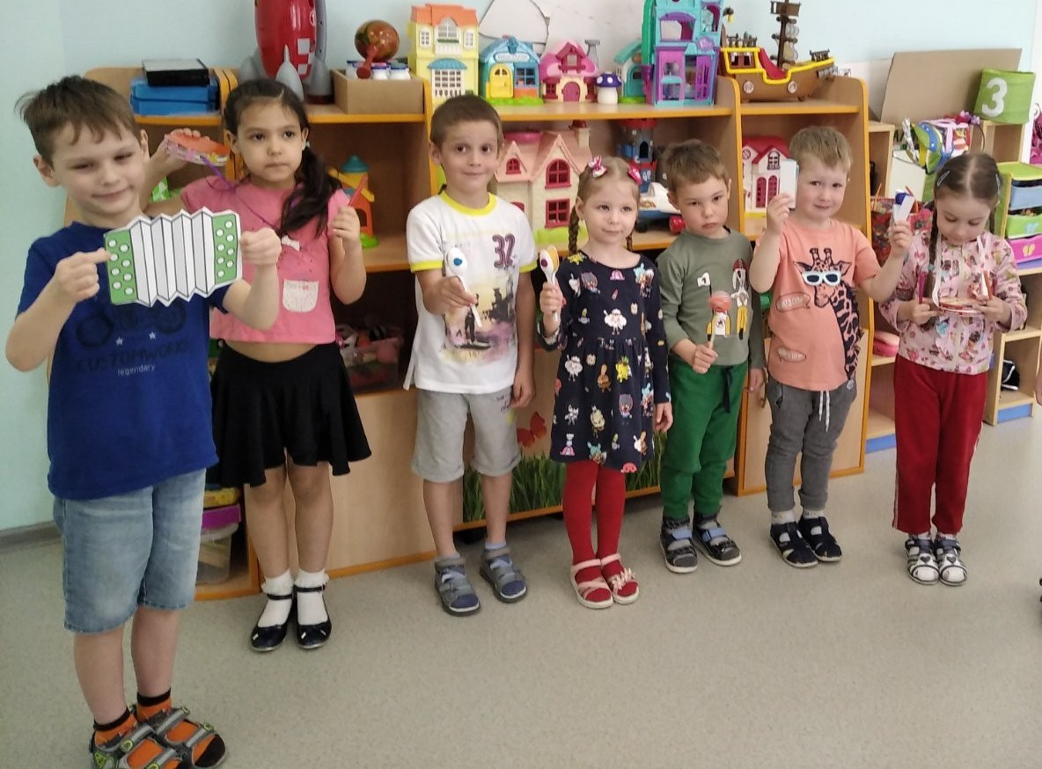
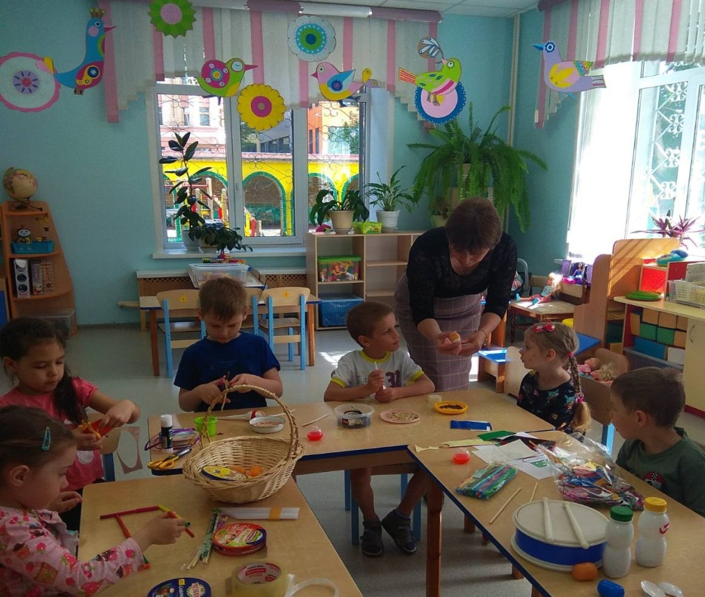
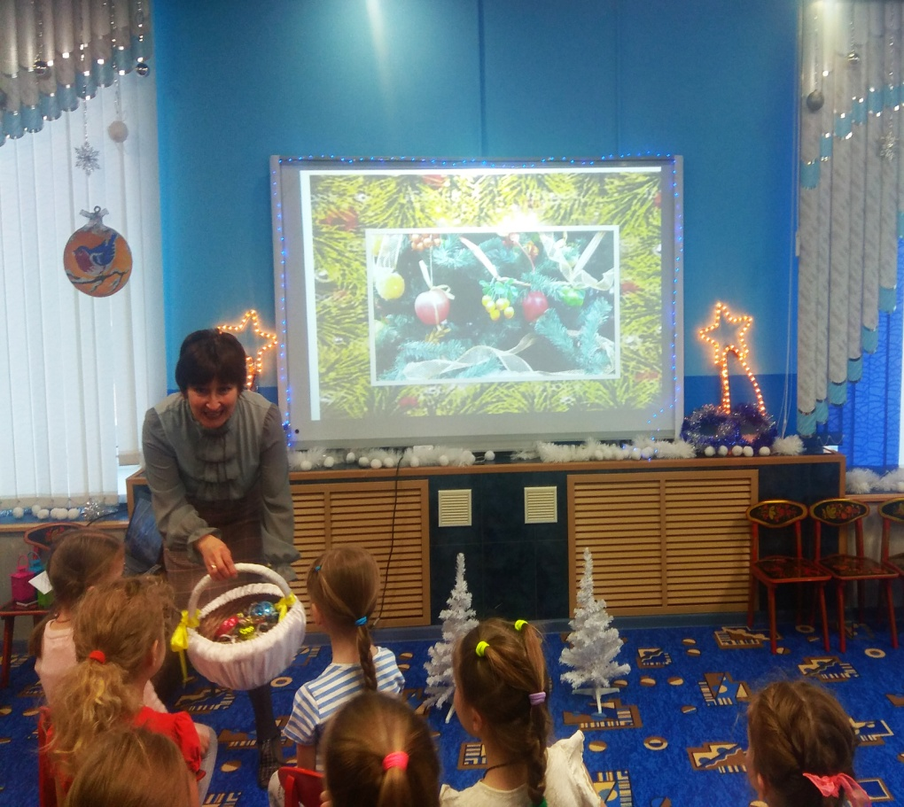
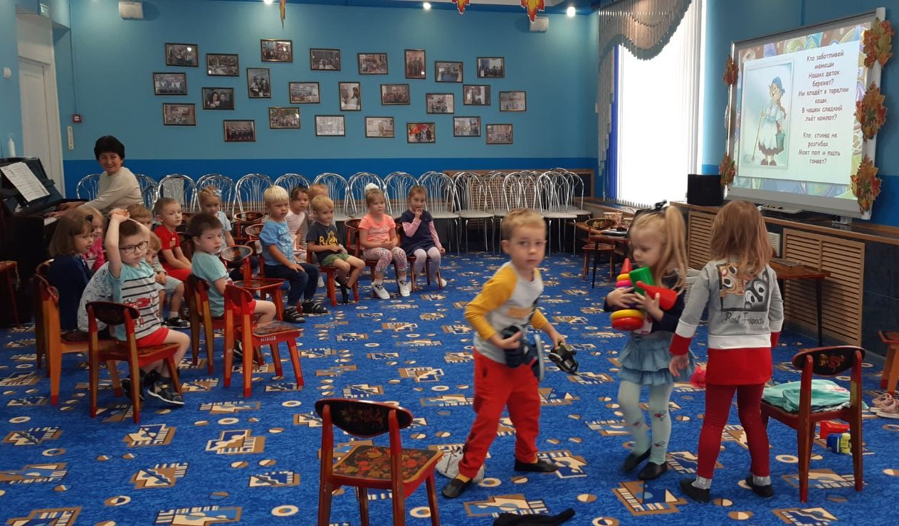

Slide 15
Спасибо
за
внимание

